Slide 1
MODIFICATORIA DEL TRAZADO VIAL DE LA CALLE ROSARIO BORJA (S42) - TRAMO DESDE LA CALLE LUIS GARCIA (Oe13D) ABS 0+000 HASTA LA CALLE LUIS AYABACA (Oe14) ABS 0+240 y MODIFICATORIA A LA TRAYECTORIA DEL TRAZADO VIAL DE LA CALLE LUIS GARCIA (Oe13D) - TRAMO DESDE LA ABS 0+000 HASTA LA
CALLE LUIS
AYABACA (S42J) ABS 0+188 -
HUARCAY - PARROQUIA LA
BARRIO/SECTOR: ECUATORIANA.

Slide 2
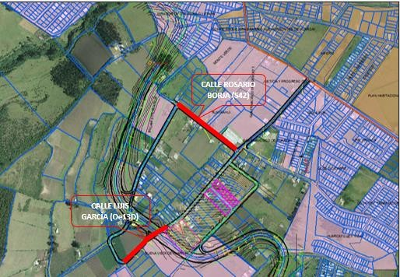
ANTECEDENTES
El Concejo Metropolitano de Quito, mediante Resolución No. SG 0501 de fecha 29 de octubre de 2007, resolvió aprobar el trazado del (anillo vial) de San Francisco de Huarcay (Oe14-S42).

Slide 3
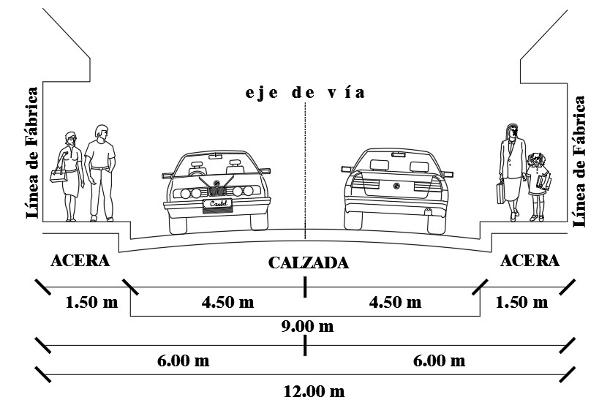
ANTECEDENTES
Calle Rosario Borja (S42): Tramo desde la calle Luis García (Oe13D) hasta la calle Luis Ayabaca (Oe14),
Sección transversal: Calzada:
Aceras:
12.00 m. 9.00m. 1,50 m c/u
Calle Luis García (Oe13D): tramo desde la abs 0+000 hasta la calle Luis Ayabaca (S42J) abs 0+188,
Sección transversal: Calzada:
Aceras:
12.00 m. 9.00m. 1,50 m c/u

Slide 4
DETALLES TÉCNICOS PROPUESTOS:
Con una longitud de vía de 240 metros, la sección transversal propuesta de la calle Rosario Borja (S42) – Tramo desde la calle Luis García abscisa 0+000 hasta la calle Luis Ayabaca (Oe14) abscisa 0+240.

Slide 5
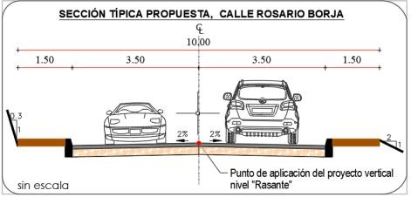
DETALLES TÉCNICOS PROPUESTOS:
CALLE ROSARIO BORJA (S42)
Tramo desde la calle Luis García abscisa 0+000 hasta la
calle Luis Ayabaca (Oe14) abscisa 0+240.
Sección transversal total: 10.00 m
Calzada: Acera oriente:
Acera occidente:
7.00 m
1.50 m
1.50 m
Se modifica su sección transversal de 12,00m a 10,00m,
Se reduce su calzada de 9,00m a 7,00m.

Slide 6
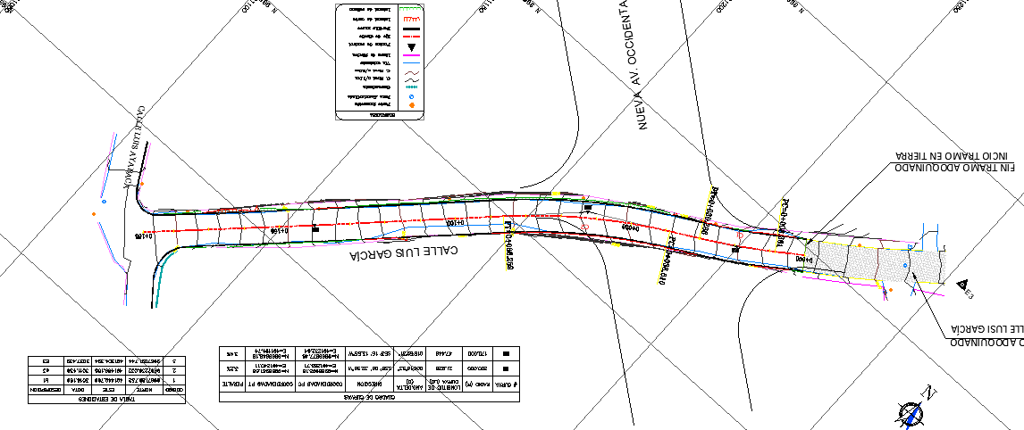
DETALLES TÉCNICOS PROPUESTOS:
Con una longitud de vía de 188 metros, la sección transversal propuesta de la calle Luis García (Oe13D) – Tramo desde la abscisa 0+000 hasta la calle Luis Ayabaca (S42J) abscisa 0+188.

Slide 7
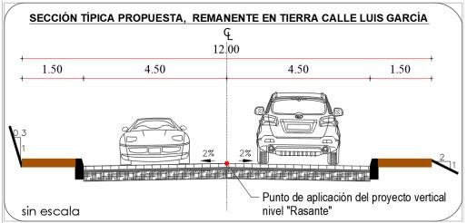
DETALLES TÉCNICOS PROPUESTOS:
CALLE LUIS GARCÍA (Oe13D)
Tramo desde la abscisa 0+000 hasta la calle Luis
Ayabaca (S42J) abscisa 0+188.
Sección transversal total: 12.00 m
Calzada: Acera oriente:
Acera occidente:
9.00 m
1.50 m
1.50 m
Se mantiene la sección vial aprobada, y se modifica la trayectoria del eje vial.

Slide 8
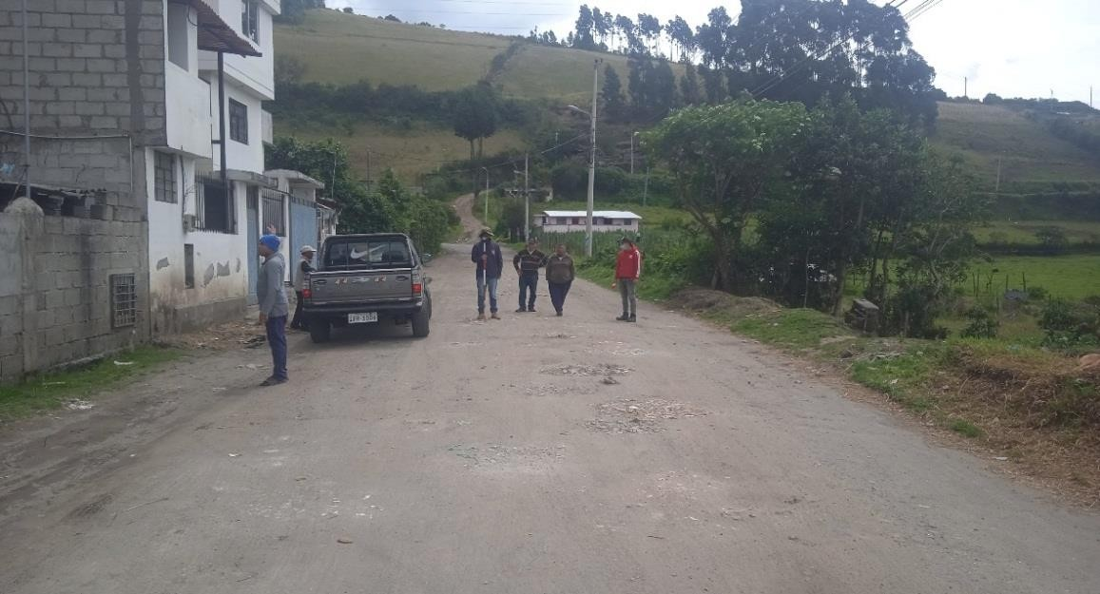
SOCIALIZACIÓN
La Unidad de Territorio y Vivienda procedió a realizar la socialización in situ de la MODIFICATORIA DEL TRAZADO VIAL DE LA CALLE ROSARIO BORJA (S42) - TRAMO DESDE LA CALLE LUIS GARCIA (Oe13D) ABS 0+000 HASTA LA CALLE LUIS AYABACA (Oe14) ABS 0+240 Y MODIFICATORIA A LA TRAYECTORIA DEL TRAZADO VIAL DE LA CALLE LUIS GARCIA (Oe13D) - TRAMO DESDE LA ABS
0+000 HASTA LA CALLE LUIS AYABACA (S42J) ABS 0+188, con la presencia de los propietarios de los
predios colindantes a la vía y dirigente barrial.

Slide 9
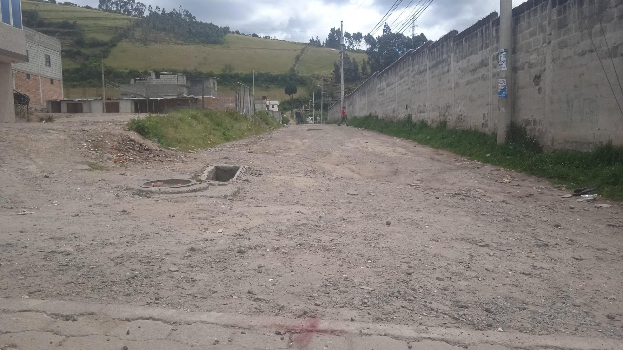
ANEXO FOTOGRAFICO

Slide 10
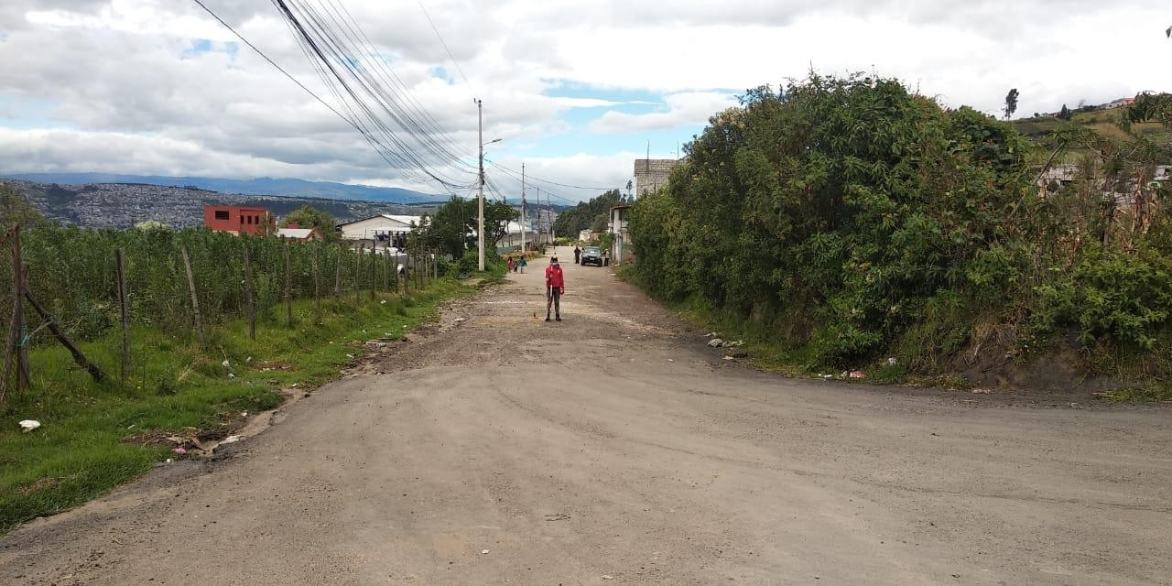
ANEXO FOTOGRAFICO

Slide 11
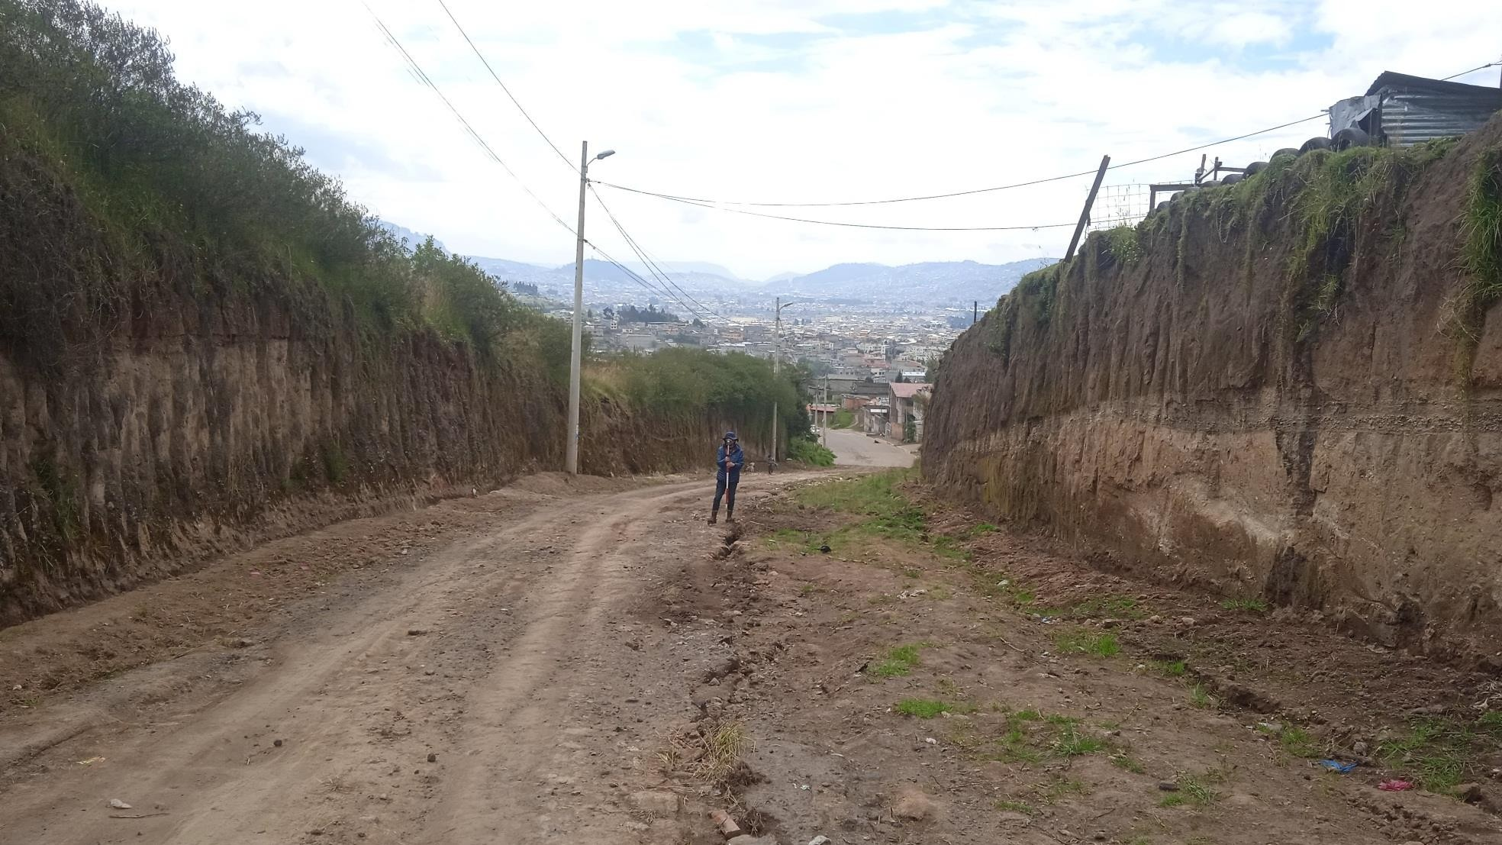
ANEXO FOTOGRAFICO

Slide 12
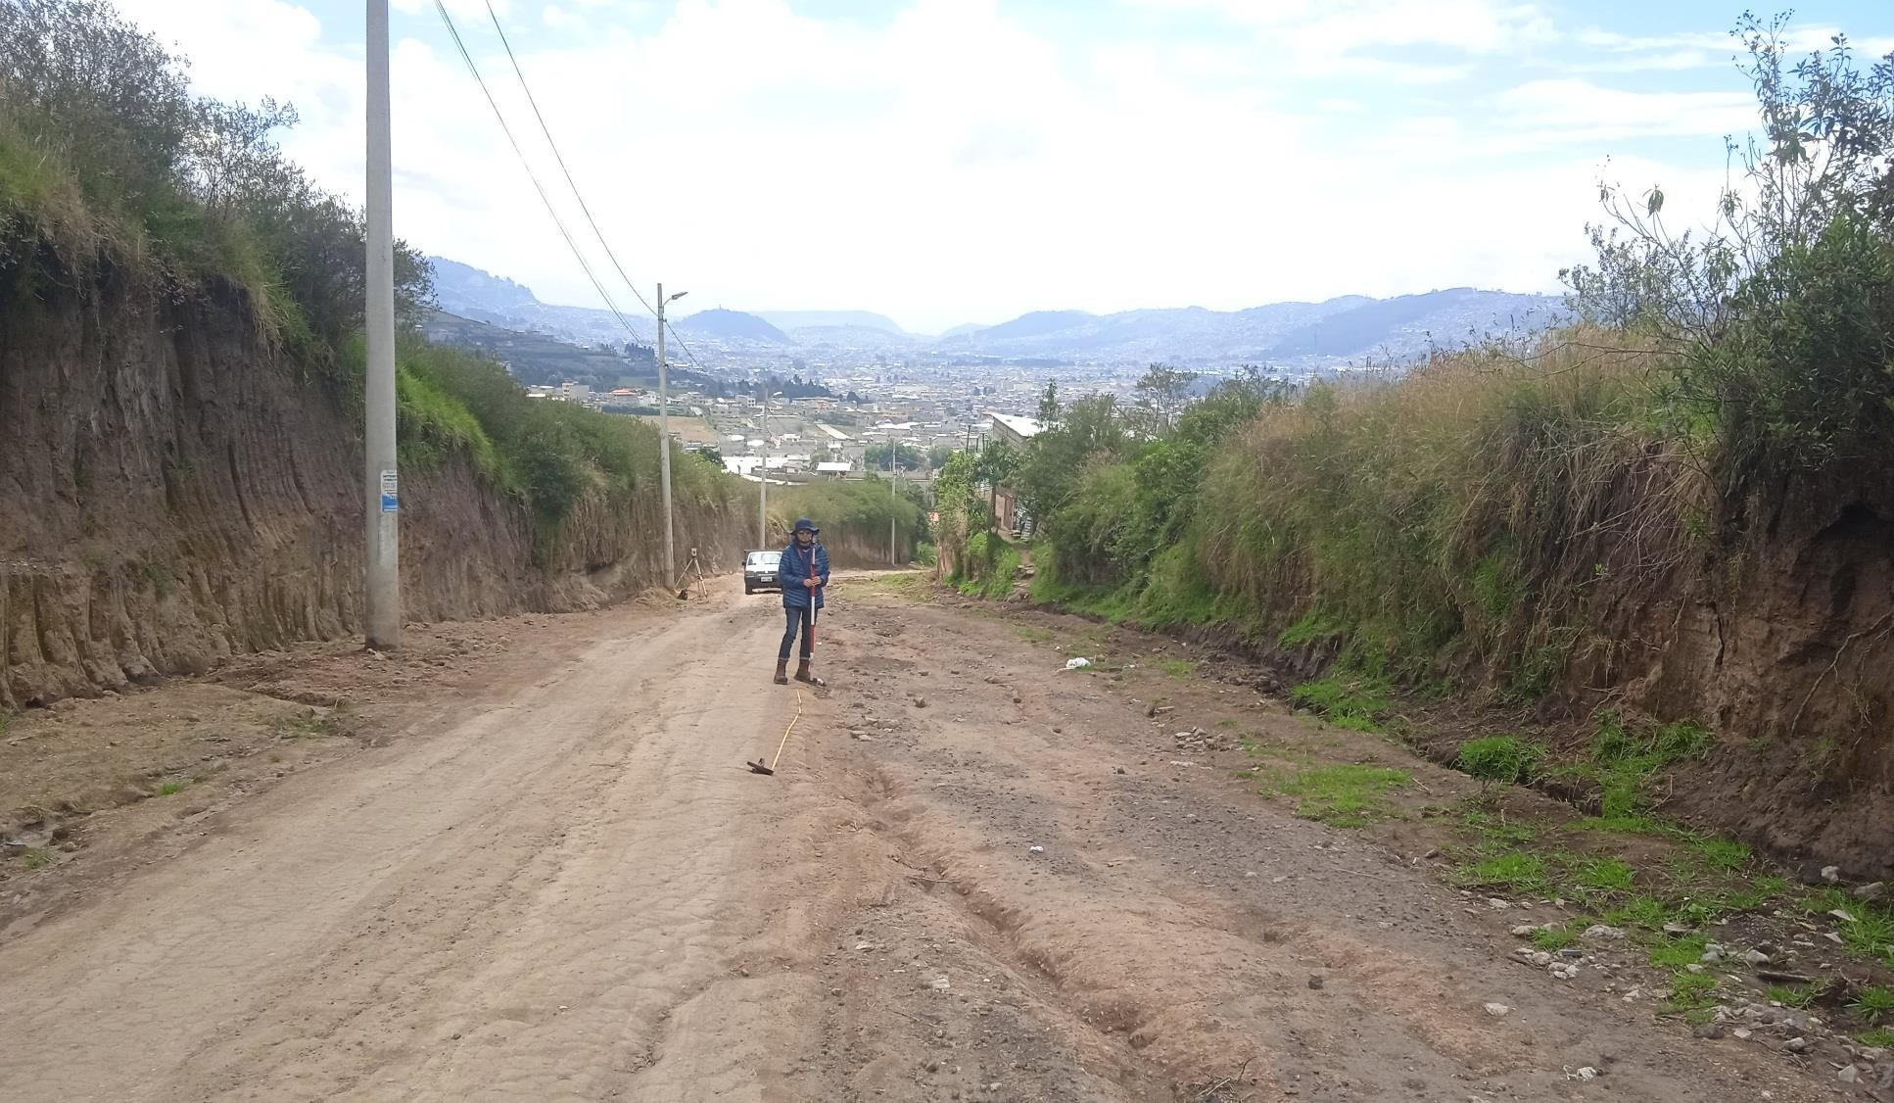
ANEXO FOTOGRAFICO

Slide 13
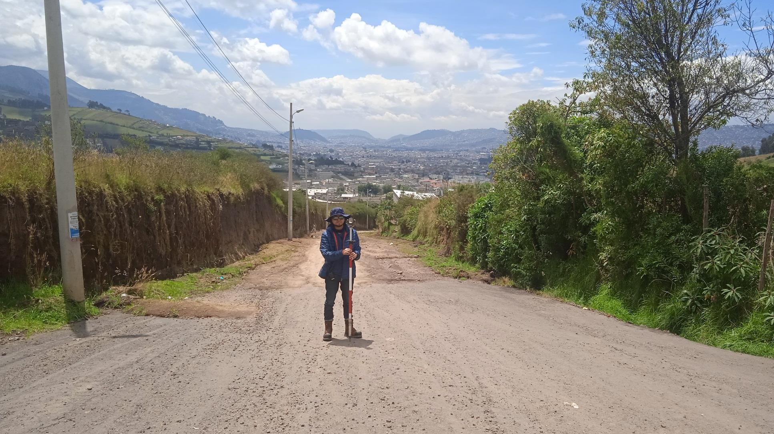
ANEXO FOTOGRAFICO

Slide 14
GRACIAS POR SU ATENCIÓN

Slide 15
ÁREAS DE AFECTACIÓN
CALLE "ROSARIO BORJA" (S42)
Informaciòn SIREC-Q (Sistema Integrado de Registro Catastral de Quito)
Nro.
Informe de Regulación Metropolitana de consulta
Clave catastral Predio Área de escritura
_{Área gráfica} Diferencia de
P
areas
LINDERO ORIENTE
2 | 3201301013 | 562514 | 4471,39 | 4471,39 | 0,00
3 | 3201301015 | 562513 | 4514,90 | 4514,89
4 | 3201301045 | 3671649 | 3076,94
5 | 3201301038 | 3671609 | 1030,5
8 | 320134006
9 | 32013

Slide 16
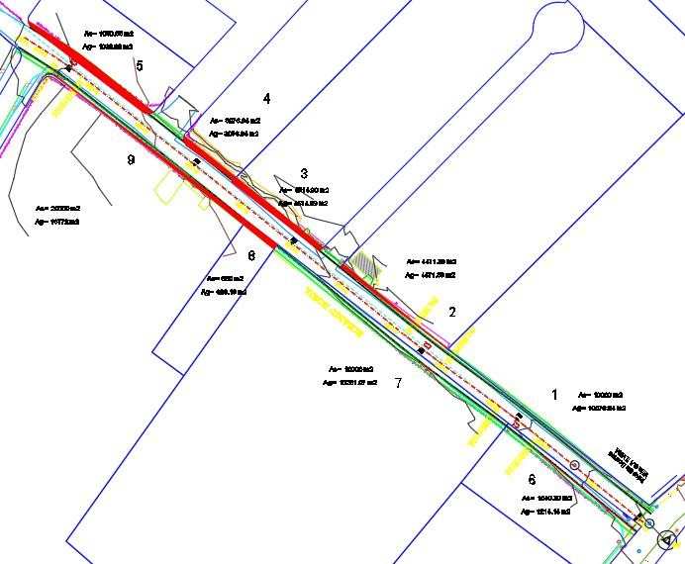
ÁREAS DE AFECTACIÓN
Áreas de afectación referencial hacia los predios que colindan con la calle “Rosario
Borja” (S42).

Slide 17
ÁREAS DE AFECTACIÓN
CALLE "LUIS GARCÍA" (Oe13D)
Informaciòn SIREC-Q (Sistema Integrado de Registro Catastral de Quito)
Nro.
Informe de Regulación Metropolitana de consulta
Clave catastral Predio Área de escritura Área gráfica ^{Diferencia de}
areas
LI
2 3211304037 1301381
249
2
4 3211302001 510863

Slide 18
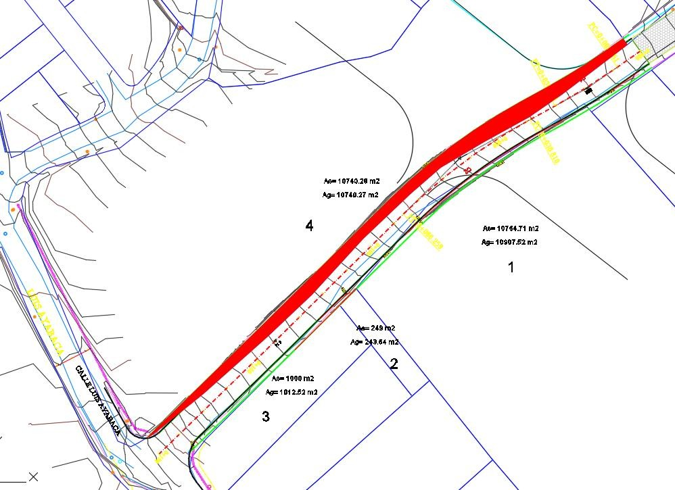
ÁREAS DE AFECTACIÓN
Áreas de afectación referencial hacia los predios que colindan con la calle “Luis García (Oe13D).

